Slide 1
ПРЕЗЕНТАЦИЯ
Тема: Дикие животные
Дуг1ла миц1ираг

Slide 2
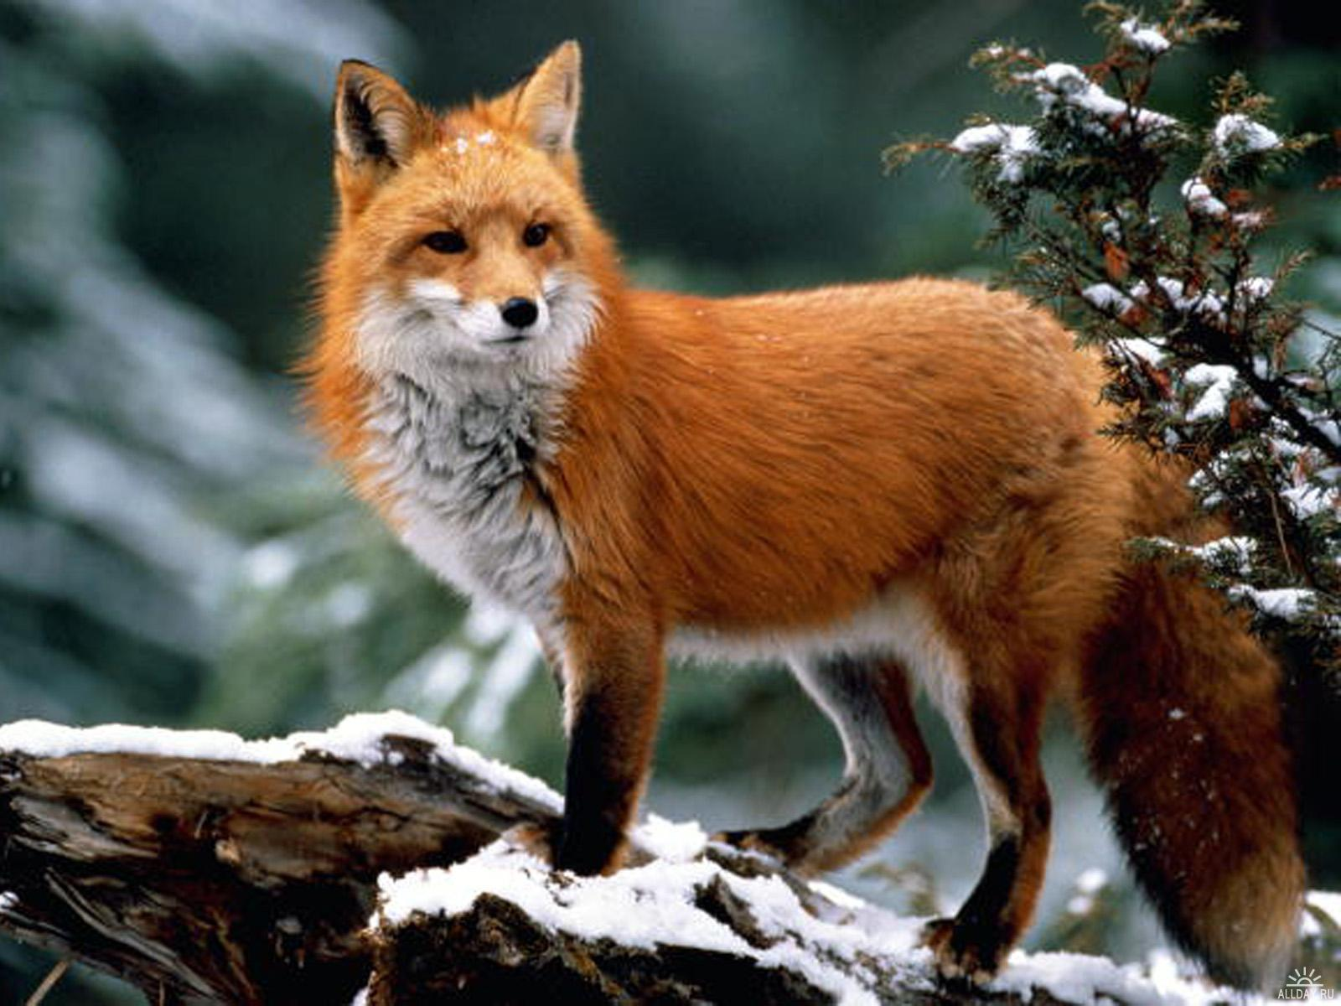
ГУРДА _ ЛИСА .

Slide 3
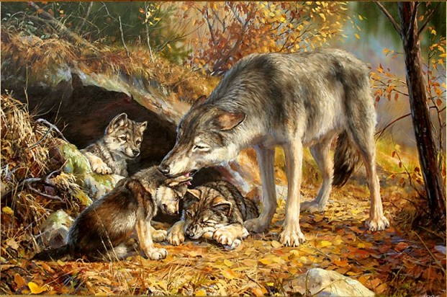
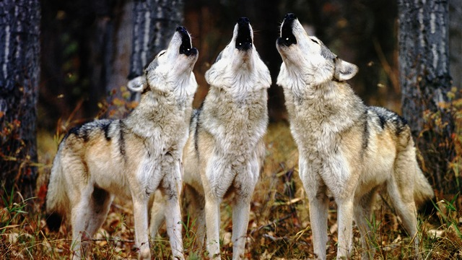
БЕЦ1 – ВОЛК

Slide 4
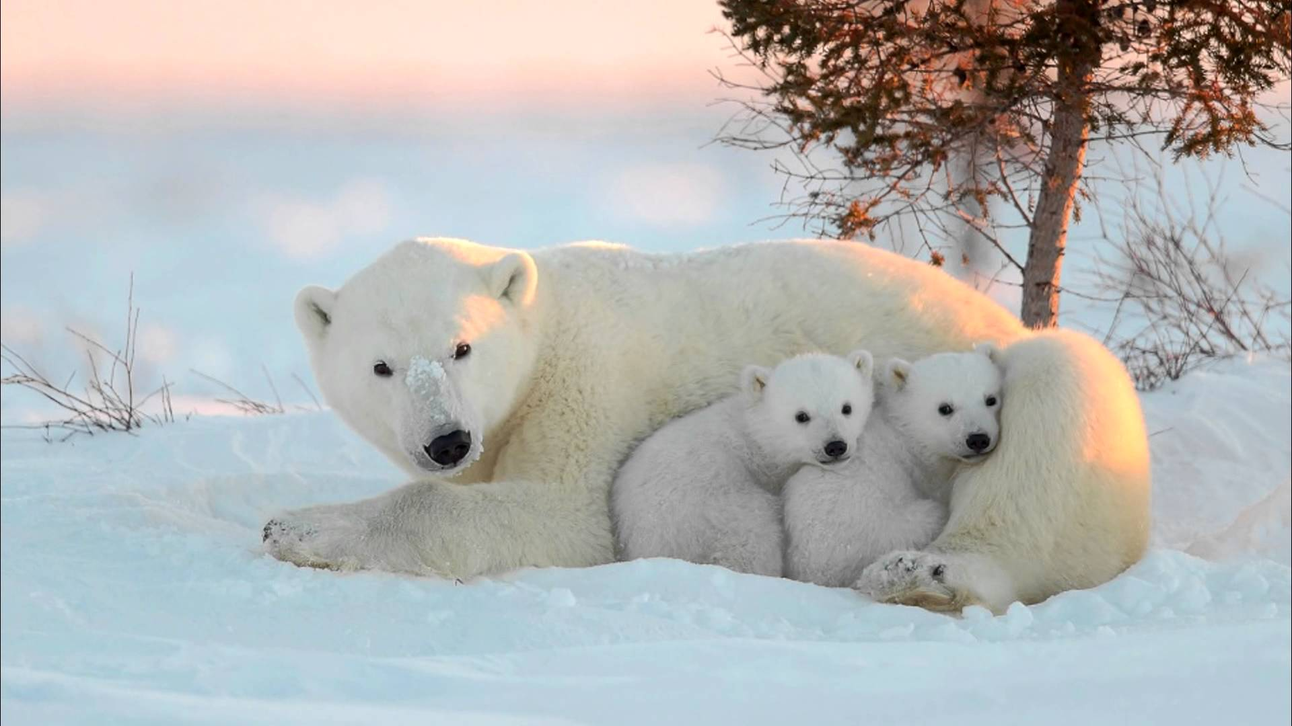
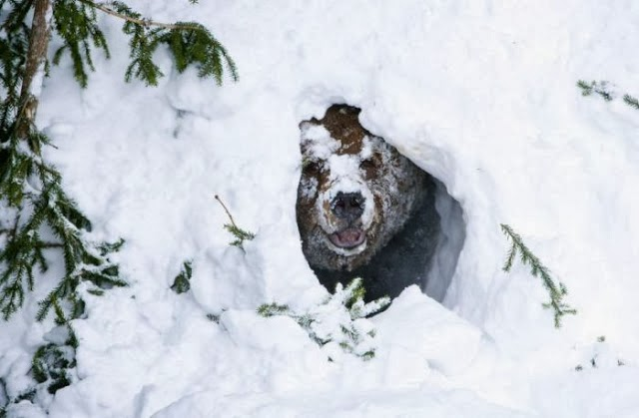
СИНКА _ МЕДВЕДЬ

Slide 5
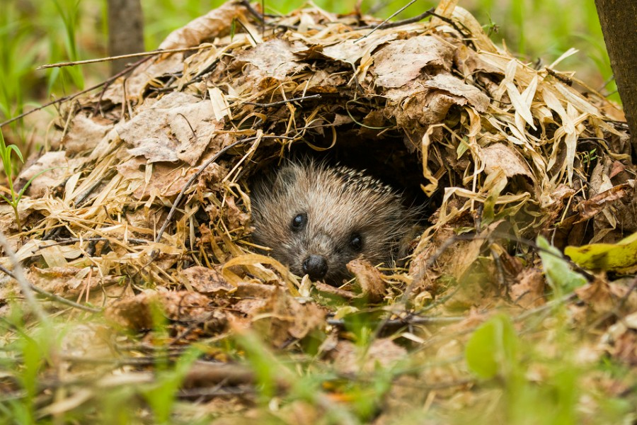
КЬЯДГА – ЕЖИК

Slide 6
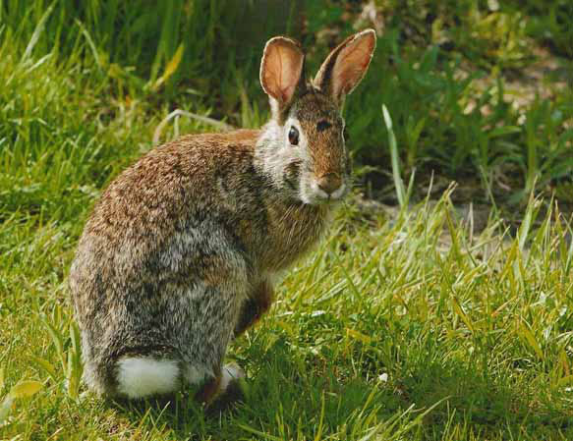
Г1ЯРА – ЗАЯЦ

Slide 7
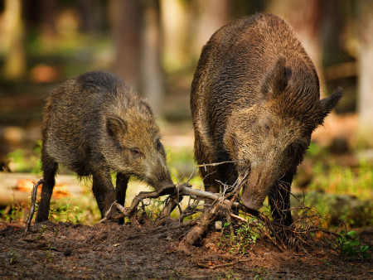

Slide 8
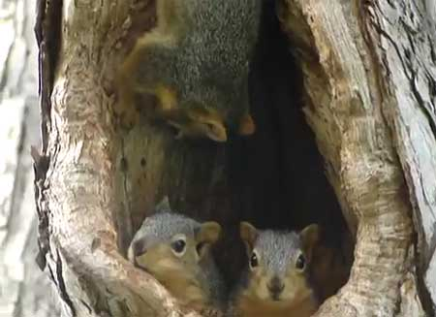
ЯРМА _БЕЛКА

